Slide 1
Sommaire
Perceptron et neurone artificiel.
Généralités sur les réseaux de neurones.
Descente de gradient et rétropropagation.
Compléments sur la structure des réseaux.
Réseaux de neurones convolutifs.

Slide 2
3. Descente de gradient et rétropropagation.

Slide 3
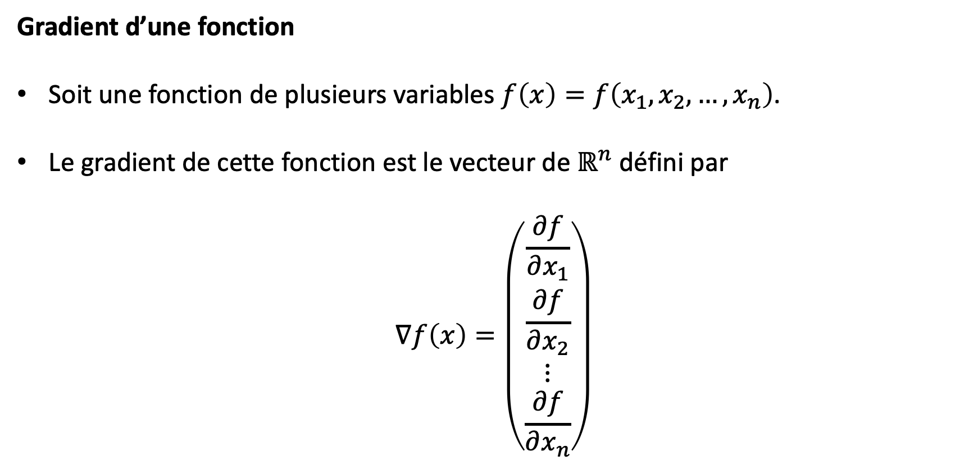
3. Descente de gradient et rétropropagation.
Gradient d’une fonction
Soit une fonction de plusieurs variables $f\left(x\right)=f\left(x_{1},x_{2},…,x_{n}\right)$.
Le gradient de cette fonction est le vecteur de $ℝ^{n}$ défini par
$$∇f\left(x\right)=\left(\begin{matrix}\frac{∂f}{∂x_{1}} \\ \frac{∂f}{∂x_{2}} \\ ⋮ \\ \frac{∂f}{∂x_{n}}\end{matrix}\right)$$

Slide 4
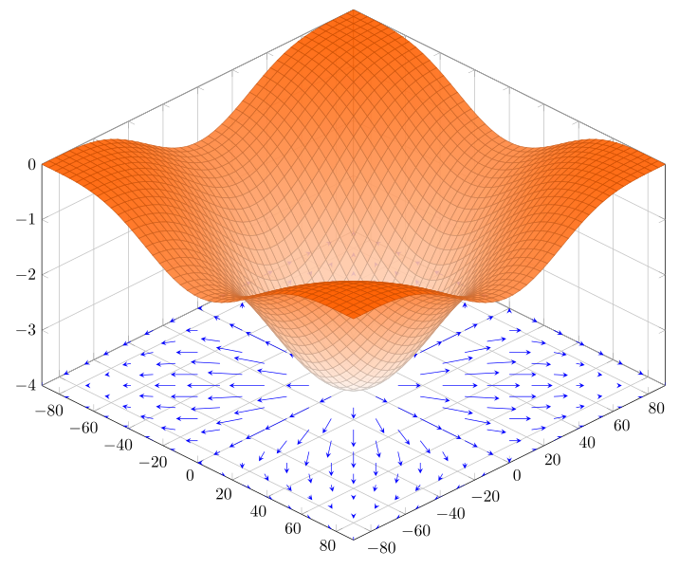
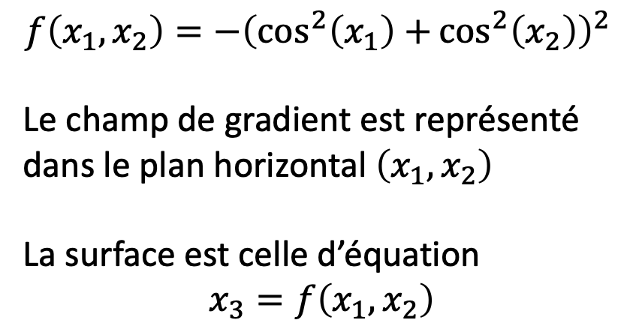
3. Descente de gradient et rétropropagation.
Gradient d’une fonction
$$f\left(x_{1},x_{2}\right)=−{\left(\cos^{2}\left(x_{1}\right)+\cos^{2}\left(x_{2}\right)\right)}^{2}$$
Le champ de gradient est représenté dans le plan horizontal $\left(x_{1},x_{2}\right)$
La surface est celle d’équation
$x_{3}=f\left(x_{1},x_{2}\right)$
Notes:
Merci Wikipédia, c’est rare pour le souligner. Bien que la qualité s’améliore très nettement, du moins en ce qui concerne les articles scientifiques.

Slide 5
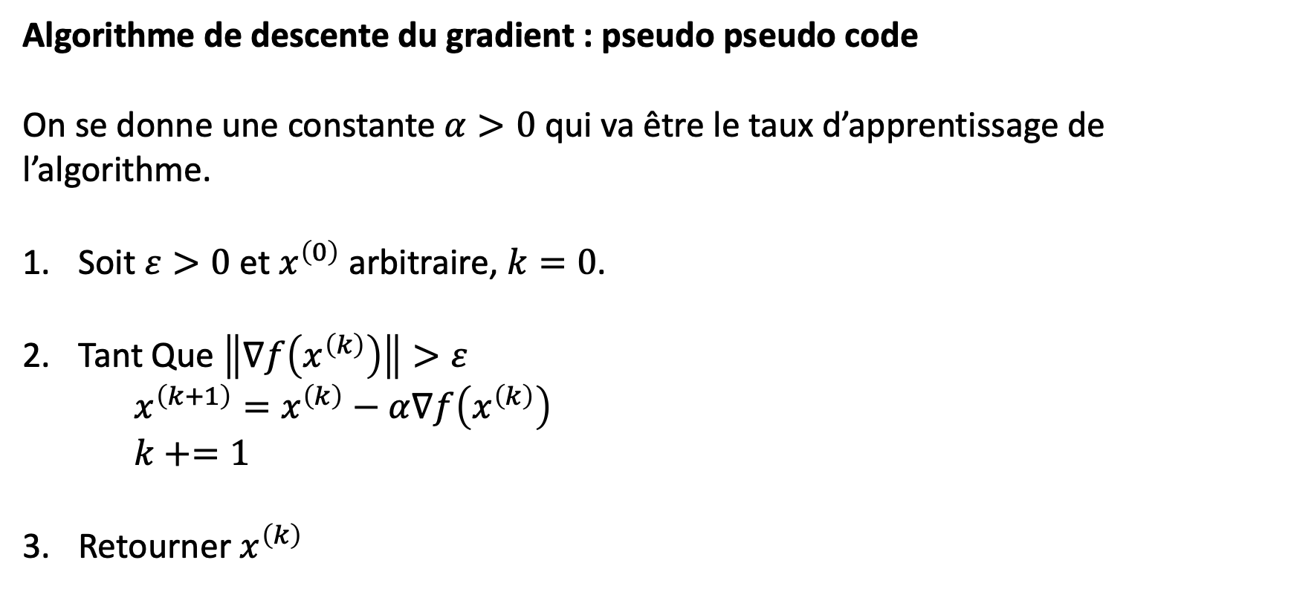
3. Descente de gradient et rétropropagation.
Algorithme de descente du gradient : pseudo pseudo code
On se donne une constante $α>0$ qui va être le taux d’apprentissage de l’algorithme.
Soit $ε>0$ et $x^{\left(0\right)}$ arbitraire, $k=0$.
Tant Que $\left\|∇f\left(x^{\left(k\right)}\right)\right\|>ε$
$x^{\left(k+1\right)}=x^{\left(k\right)}−α∇f\left(x^{\left(k\right)}\right)$
$k+=1$
Retourner $x^{\left(k\right)}$

Slide 6
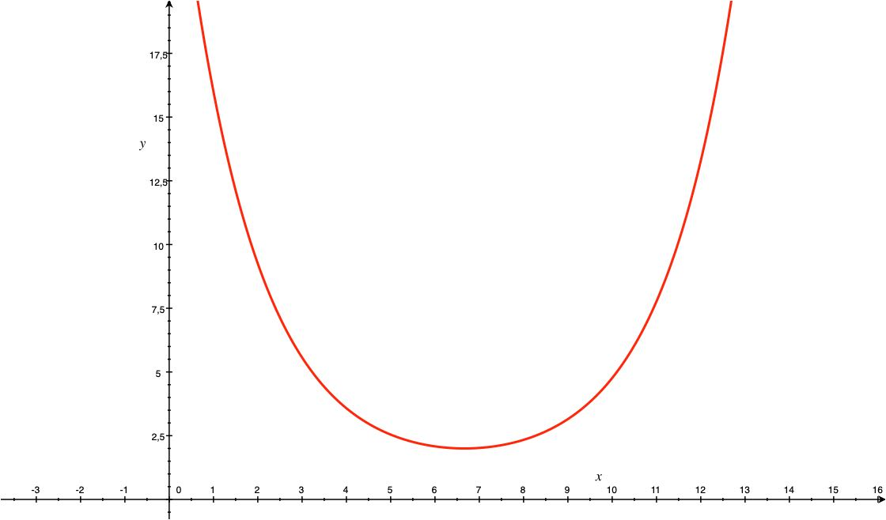
3. Descente de gradient et rétropropagation.
Algorithme de descente du gradient : exemple basique
Imaginons que l’on ait cette fonction à minimiser.

Slide 7


3. Descente de gradient et rétropropagation.
Algorithme de descente du gradient : exemple basique
On part donc d’un point choisi aléatoirement $x^{\left(0\right)}$.
$$x^{\left(0\right)}$$

Slide 8


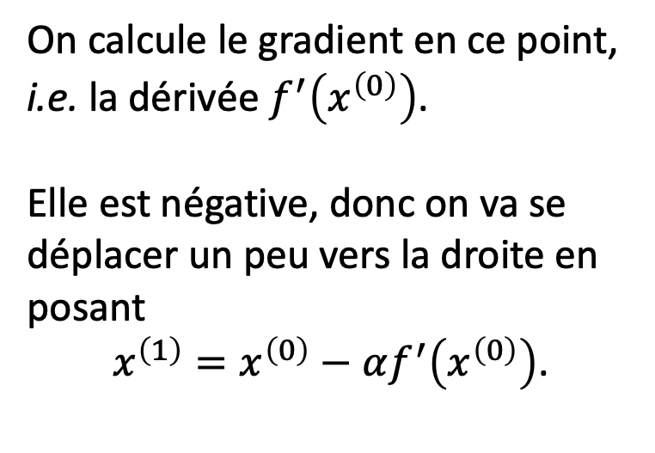
3. Descente de gradient et rétropropagation.
Algorithme de descente du gradient : exemple basique
On calcule le gradient en ce point, i.e. la dérivée $f^{′}\left(x^{\left(0\right)}\right)$.
Elle est négative, donc on va se déplacer un peu vers la droite en posant
$x^{\left(1\right)}=x^{\left(0\right)}−αf^{′}\left(x^{\left(0\right)}\right)$.
$$x^{\left(0\right)}$$
$$x^{\left(1\right)}$$

Slide 9



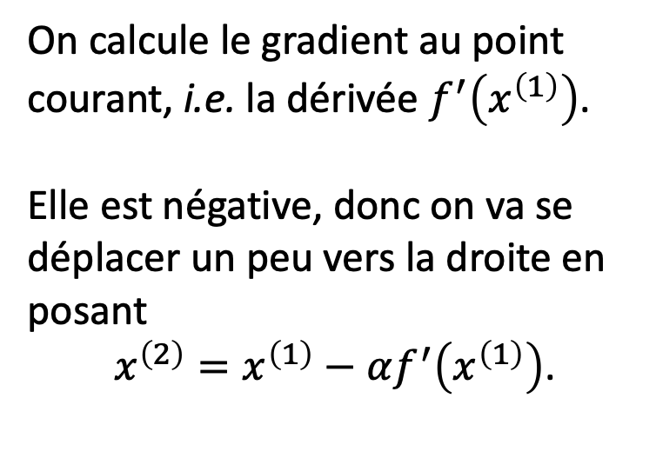
3. Descente de gradient et rétropropagation.
Algorithme de descente du gradient : exemple basique
On calcule le gradient au point courant, i.e. la dérivée $f^{′}\left(x^{\left(1\right)}\right)$.
Elle est négative, donc on va se déplacer un peu vers la droite en posant
$x^{\left(2\right)}=x^{\left(1\right)}−αf^{′}\left(x^{\left(1\right)}\right)$.
$$x^{\left(0\right)}$$
$$x^{\left(1\right)}$$
$$x^{\left(2\right)}$$

Slide 10
3. Descente de gradient et rétropropagation.
Algorithme de descente du gradient : exemple basique
La dérivée est encore négative, on se déplace de nouveau vers la droite.

Slide 11
3. Descente de gradient et rétropropagation.
Algorithme de descente du gradient : exemple basique
La dérivée est encore négative, on se déplace de nouveau vers la droite.

Slide 12
3. Descente de gradient et rétropropagation.
Algorithme de descente du gradient : exemple basique
La dérivée est encore négative, on se déplace de nouveau vers la droite.

Slide 13
3. Descente de gradient et rétropropagation.
Algorithme de descente du gradient : exemple basique
La dérivée est encore négative, on se déplace de nouveau vers la droite.

Slide 14
3. Descente de gradient et rétropropagation.
Algorithme de descente du gradient : exemple basique
La dérivée est encore négative, on se déplace de nouveau vers la droite.

Slide 15
3. Descente de gradient et rétropropagation.
Algorithme de descente du gradient : exemple basique
La dérivée est encore négative, on se déplace de nouveau vers la droite.

Slide 16
3. Descente de gradient et rétropropagation.
Algorithme de descente du gradient : exemple basique
La dérivée est encore négative, on se déplace de nouveau vers la droite.
Fin de l’algorithme.

Slide 17
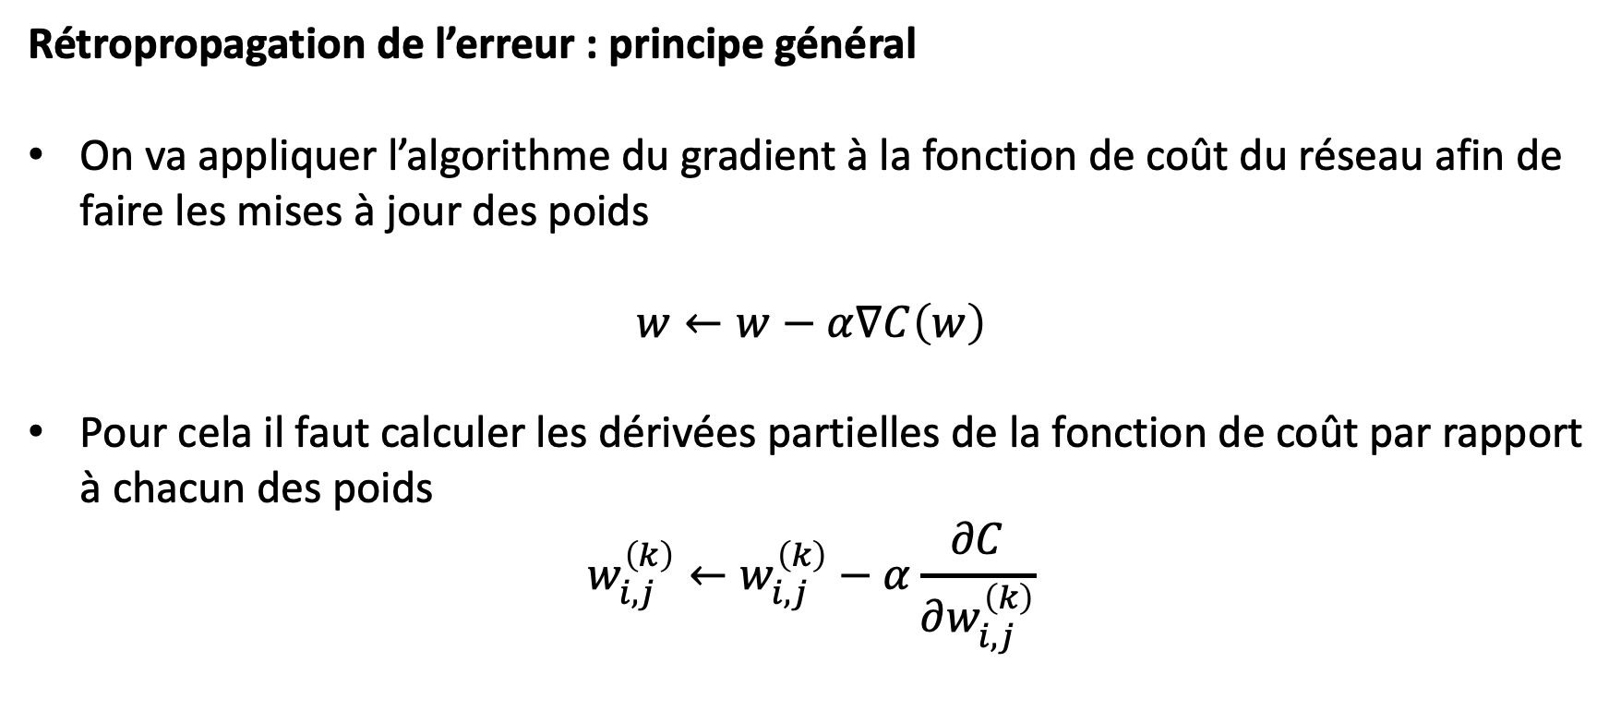
3. Descente de gradient et rétropropagation.
Rétropropagation de l’erreur : principe général
On va appliquer l’algorithme du gradient à la fonction de coût du réseau afin de faire les mises à jour des poids
$$w←w−α∇C\left(w\right)$$
Pour cela il faut calculer les dérivées partielles de la fonction de coût par rapport à chacun des poids
$$w_{i,j}^{\left(k\right)}←w_{i,j}^{\left(k\right)}−α\frac{∂C}{∂w_{i,j}^{\left(k\right)}}$$

Slide 18
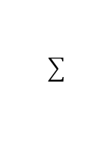

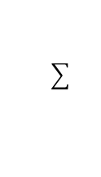
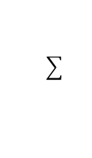

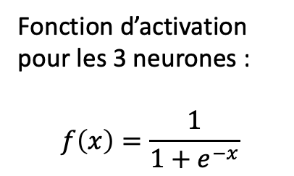


3. Descente de gradient et rétropropagation.
Rétropropagation de l’erreur : exemple basique
Fonction d’activation pour les 3 neurones :
$$f\left(x\right)=\frac{1}{1+e^{−x}}$$
$$1$$
$$1$$
$$x_{1}$$
$$x_{2}$$

